Slide 1

循環產品開發
成衣工業 - 市場研究及發展

Slide 2
時裝產品開發流程和週期

Slide 3
時裝產品開發流程和週期
買家制定購買計劃
設計師和買手趨勢找出
設計師設計時裝系列
跟單員和工廠計算成本
買手選擇款式並下訂單
生產前重新取樣和買手批核樣辦
開始生產
貨物運往零售
樣辦製作

Slide 4
什麼是時裝循環產品開發?
物料採購
可再生材料
經久耐用的設計和生產
修補和重新設計
穿著
出租或轉售
服裝生產
循環時裝是一個概念，旨在以最大限度地減少浪費、最大限度地利用資源和延長服裝壽命的方式設計、生產和耗用服裝
這也是一種設計和製造方法，提出了“設計不浪費”的概念。
它是一個從舊物料中製造新物料的閉環系統。物料可以重複使用和持續回收
“舊衣服變新”
  閉環系統

Slide 5
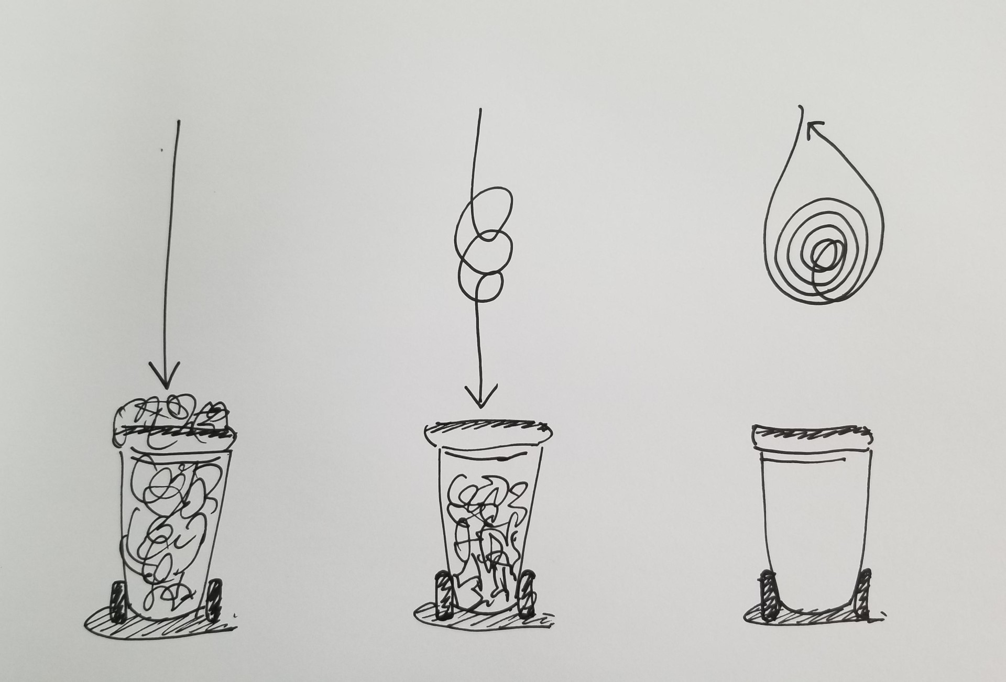
紡織和成衣工業的可持續性
線性時尚發展
  該過程從一個階段直接進入另一個階段，從材料提取到消費者使用，再到最終棄置
回收及升級再造時尚發展
  回收時裝是回收現有布料或舊衣服的物料，以創造新產品
  升級再造時裝是重新設計舊服裝以創造新服裝，新服裝更符合潮流並為客戶帶來新的價值
循環時裝發展
  這是一種整體設計方法，可避免紡織品和服裝廢物被扔進堆填區–一個閉環系統
線性時裝
發展
回收和
升級再造時裝
發展
循環時裝
發展
圖片由香港知專設計學院提供

Slide 6
線性時裝發展
回收及升級再造時裝發展
原材料
設計
服裝生產
垃圾
堆填區
穿著
原材料
設計
服裝生產
穿著
垃圾
堆填區
將舊衣物回收成纖維或織物，重新開始整個開發過程
將舊服裝重新設計成新產品，賦予它們新的產品生命週期

Slide 7
循環時裝是一種更全面的方法，結合了回收和升級再造的概念
引入可持續發展的概念，以避免任何資源被扔進堆填區：-
物料採購和生產
  選擇採用可持續管理方法的製造商
  使用回收／可再生物料
服裝設計
  設計耐用、適應日常生活且能夠長時間穿著的服裝
服裝生產
  選擇採用可持續管理方法的製造商，例如「零廢物」紙樣製作和剪裁方法
個人使用
  升級改造衣服，而不是扔掉它們
  修補被輕微磨損的衣服
新時裝文化/商業
  提倡復古時裝、混搭時裝等新文化
  支持新業務，如時裝租賃服務、時裝交換或轉售

Slide 8
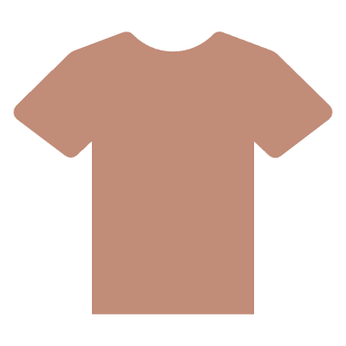
紡織和成衣工業與全球變暖

Slide 9
世界第三大污染者
時裝產業
佔全球每年
8-10%
碳排放!!

Slide 10
紡織和成衣工業能做些什麼來拯救世界！！

Slide 11
紡織品的生態創新解決方案
有機蠶絲
有機和再生棉
再生羊毛
無鉻皮革
具有環保認證的合成物料
使用可持續染料
使用植物染料，由花、貝殼、水果和葉子等原料的提取物製成

Slide 12
綠色製造
高效能源消耗
  使用太陽能熱水系統，利用餘熱發電
  升級冷卻系統
  使用節能縫紉機、運貨機和照明系統
減少用水量，對廢水處理更加謹慎
使用綠色供應商
  使用有機和可回收物料

Slide 13
時裝設計和零售的生態創新解決方案
為重製而生
避免過度消費，尤其是重新思考快速時裝的商業模式
購買二手衣服，提倡復古服裝文化
鼓勵升級再造，即鼓勵人們修補、翻新和重新設計舊衣服
鼓勵服裝租賃文化
向有需要的人捐贈衣物
提倡少即是多的概念，提倡“少買”的習慣。然而，這將對時裝品牌會產生財務影響
所有包裝和零售店物料均可重複使用、可回收或可堆肥

Slide 14
綠色市場推廣
教育消費者，讓他們支持環保產品的“道德消費態度”
內部控制 - 產品風格、產品設計、產品顏色、產品護理和產品品
外部控制 - 定價、包裝、原產地和產品品牌

Slide 15
參考資料 （檢索於2023年8月23日）
In the textiles industry, old is increasingly becoming new (https://www.unep.org/ )
What is Circular Fashion?
(https://www.thesustainablefashionforum.com/ )
Climate+ Acceleration Webinar
(https://textileexchange.org/)
Akter, S., Ji, X., Sarker, M. M., Cai, L., Shao, Y., Hasan, M. K., Abir, S. A., & Quan, V. (2020). Clean manufacturing and green practices in the apparel supply chain. Open Journal of Business and Management, 8(1), 104–113.

